Slide 1
Mit Żołnierzy Wyklętych
Podziemie antykomunistyczne czy „żołnierze wyklęci”
Bohaterowie czy bandyci

Slide 2
Spis treści
3 |  | Polskie podziemie w końcu wojny
4 |  | Terror radzieckiej bezpieki
5 |  | Podziemie antykomunistycznej
6 |  | Mit „żołnierzy wyklętych”
7 |  | Rtm. Witold Pilecki
8 |  | Gen. August Emil Fieldorf „Nil”
9 |  | Danuta Siedzikówna „Inka”
10 |  | Wojna – rola silnych charakterów
11 |  | Wojna – patologizacja słabych charakterów
12 |  | Józef Franczak „Lalek” – ostatni z wyklętych
14 |  | Źródła

Slide 3
Polskie podziemie w końcu wojny
W roku 1943 w związku z klęskami Wehrmachtu na froncie wschodnim dowództwo AK rozpoczęło tworzenie struktur na wypadek okupacji terytorium Polski przez Armię Czerwoną. Powstała organizacja NIE miała na celu samoobronę i podtrzymywanie morale polskiego społeczeństwa w oczekiwaniu na wojnę Zachodu z ZSRR. Organizacja ta jednak została znacznie osłabiona w wyniku akcji „Burza” i Powstania Warszawskiego. Dodatkowym ciosem było aresztowanie dwóch najważniejszych osób w konspiracji: gen. bryg. Emila Fieldorfa i gen. bryg. Leopolda Okulickiego.
7 maja 1945 rozwiązano nie i powołano nową organizację: Delegaturę Sił Zbrojnych na Kraj, która przetrwała kilka miesięcy i została zastąpiona Ruchem Oporu Bez Wojny i Dywersji „Wolność i Niezawisłość”.
WIN zamierzało unikać konfrontacji i walk, a skupić się na metodach politycznego i propagandowego wpływu na społeczeństwo.

Slide 4
Terror radzieckiej bezpieki
Po wkroczeniu w roku 1944 Armii Czerwonej na terytorium Polski NKWD, NKGB i Smiersz rozpoczęły aresztowania, deportacje i terror wobec polskiej ludności cywilnej.
NKWD i bezpieka walczyła z konspiracją niepodległościową podstępnymi metodami. Wiarołomne obietnice, groźby i tortury bezpieki okazały się główną bronią w walce z dowództwem antykomunistycznego podziemia.
W sumie ponad 20 tysięcy żołnierzy zginęło bądź zostało zamordowanych skrytobójczo lub w więzieniach NKWD i UB, część wywieziono na wschód, wielu skazano na kary pozbawienia wolności. W końcu lat 40 i na początku 50 ponad 250 tys. Ludzi więziono i przetrzymywano w obozach pracy.
Akcje większości oddziałów podziemia antykomunistycznego były wymierzone w oddziały zbrojne UB, KBW, MO.

Slide 5
Podziemie antykomunistyczne
Polskie powojenne podziemie antykomunistyczne i niepodległościowe, czyli Żołnierzy Wyklętych, dzisiaj wychwala się i przedstawia wyłącznie w jasnych barwach, jako ludzi idealnych i bez skaz, choć - jak mówią źródła - bywało z tym różnie.
Przez lata wojny odciskały na nich swoje piętno najróżniejsze wpływy i systemy wartości, a także ich własne tragiczne doświadczenia. Robili zarówno rzeczy bohaterskie, jak i zbrodnicze.
Z działaczy podziemia, którzy byli w dramatycznej sytuacji, podejmowali bardzo trudne wybory, zrobiono jednobarwne, płaskie postaci. Z jednej strony różne środowiska całkowicie potępiają tę kartę historii Polski, z drugiej – wynoszą „wyklętych" na piedestał.
Historycy podkreślają, że w trakcie badań nad podziemiem antykomunistycznym utwierdzali się w przekonaniu, że nic nie było i nie jest czarno - białe.
„Wyklęci" mieli wiele zasług, ale bywały też z ich strony zachowania agresywne, bandyckie czy wręcz zbrodnicze. Bo „leśni", jak ich przed laty nazywano, wcale nie byli kryształowi. Na sumieniu mieli na przykład napad na szkołę w Dąbrowach, albo zabranie pieniędzy z ambulansu pocztowego.
W latach 90-tych mówiło się po prostu o „podziemiu antykomunistycznym" czy „niepodległościowym", o podziemiu WIN-owskim, AK-owskim, NSZ-owskim.
Termin „żołnierze wyklęci” pojawił się wiele lat po pierwszych badaniach historyków i nie ma charakteru obiektywnego.

Slide 6
Mit „Żołnierzy Wyklętych”
Mit „żołnierzy wyklętych" zakłada, że od połowy lat 40 Związek Radziecki i polskich komunistów należało zwalczać zbrojnie. Tym samym mit ten podważał te strategie oporu lub dostosowywania się do nowych warunków, które odrzucały walkę zbrojną, która zakładała próbę reformy systemu, a nie jego całkowite obalenie, i która opierała się na metodach pokojowych.
Tymczasem pojęcie to tworzy wspólnotę osób walczących zbrojnie z ludzi, których spora część w rzeczywistości wcale nie chciała walczyć z bronią w ręku; do tej zbrojnej walki była nastawiona negatywnie.
Ulubieńcem polityków jest rtm. Pilecki. Tyle, że on nie był człowiekiem walczącym po wojnie z komunistami. Podobnie jak gen. Fieldorf „Nil", choć obu ochoczo wrzuca się do worka z etykietą „żołnierze wyklęci”. A przecież oni nie mają z tym nic wspólnego.
Gen. Fieldorfa zesłano w głąb Związku Sowieckiego, a potem skazano na śmierć. Nie miał szansy podjąć działalności wymierzonej przeciwko komunistycznym władzom.
A Pilecki? On też nie zaangażował się w walkę zbrojną po wojnie. Był w konspiracji, ale preferował metody polityczne i pokojowe.
Oczywiście, rtm. Pilecki i gen. Fieldorf to postacie pomnikowe, godne najwyższego uhonorowania. W świadomości społecznej do „Żołnierzy Wyklętych" zalicza się po prostu ofiary reżimu komunistycznego.

Slide 7
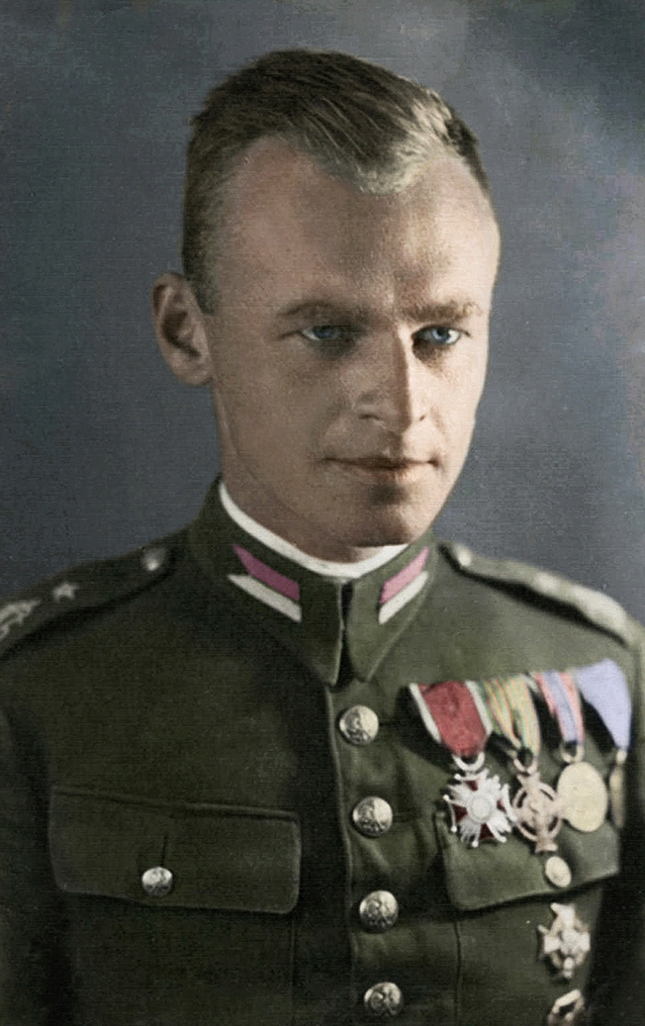
rtm. Witold Pilecki „Druh”
Witold Pilecki herbu Leliwa ps. „Witold”, „Druh”; nazwiska konspiracyjne „Roman Jezierski”, „Tomasz Serafiński”, „Leon Bryjak”, „Jan Uznański”, „Witold Smoliński”; kryptonim T-IV (ur. 13 maja 1901 w Ołońcu, zm. 25 maja 1948 w Warszawie)
Rotmistrz kawalerii Wojska Polskiego,
Współzałożyciel Tajnej Armii Polskiej,
Żołnierz Armii Krajowej, więzień i organizator ruchu oporu w KL Auschwitz. Autor raportów o Holocauście, tzw. Raportów Pileckiego.
Oskarżony i skazany przez władze komunistyczne Polski Ludowej na karę śmierci, stracony w 1948.
Unieważnienie wyroku nastąpiło w 1990. Pośmiertnie, w 2006 otrzymał Order Orła Białego, a w 2013 został awansowany do stopnia pułkownika.

Slide 8
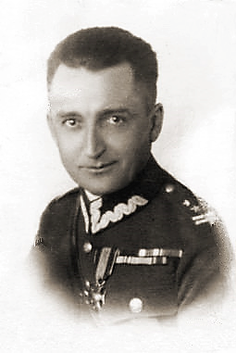
gen. August Emil Fieldorf „Nil"
August Emil Fieldorf, ps. „Nil” (ur. 20 marca 1895 w Krakowie, zm. 24 lutego 1953 w Warszawie) – generał brygady Wojska Polskiego, organizator i dowódca Kedywu Armii Krajowej, zastępca Komendanta Głównego AK, pośmiertnie odznaczony Orderem Orła Białego.
7 marca 1945 został aresztowany przez NKWD w Milanówku pod fałszywym nazwiskiem Walenty Gdanicki i wywieziony do obozu pracy na Uralu. Po odbyciu kary, w październiku 1947 powrócił do Polski i osiedlił się pod fałszywym nazwiskiem w Białej Podlaskiej. Nie powrócił już do pracy konspiracyjnej. W odpowiedzi na obietnicę amnestii 10 listopada 1950 stawił się w Rejonowej Komendzie Uzupełnień w Łodzi. Po wyjściu z siedziby RKU został aresztowany przez funkcjonariuszy UB, przewieziony do Warszawy i osadzony w areszcie śledczym MBP przy ul. Koszykowej. Później przewieziony do więzienia Mokotowskiego przy ul. Rakowieckiej 37 i oskarżony o wydawanie rozkazów likwidowania przez AK partyzantów radzieckich. Pomimo tortur Fieldorf odmówił współpracy z Urzędem Bezpieczeństwa.
Po sfingowanym procesie, w którym przedstawiono wymuszone w śledztwie przez UB zeznania podwładnych gen. Fieldorfa, których torturowano, generał Fieldorf został 16 kwietnia 1952 skazany na karę śmierci. Prośba rodziny o ułaskawienie została odrzucona. Rada Państwa nie skorzystała z prawa łaski.
Wyrok przez powieszenie wykonano 24 lutego 1953 o godz. 15.00 w więzieniu Warszawa-Mokotów przy ul. Rakowieckiej.
W marcu 1989 został zrehabilitowany, zmieniono postanowienie, „zarzucanej mu zbrodni nie popełnił”.

Slide 9
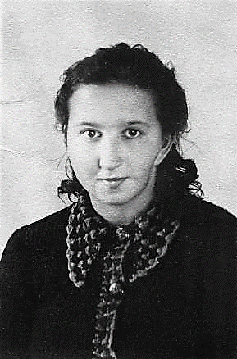
Danuta Siedzikówna „Inka”
Danuta Siedzikówna, właśc. Danuta Helena Siedzik, ps. „Inka” (ur. 3 września 1928 w Guszczewinie, zm. 28 sierpnia 1946 w Gdańsku) – sanitariuszka 4 szwadronu odtworzonej na Białostocczyźnie 5 Wileńskiej Brygady AK, w 1946 w 1 szwadronie Brygady działającym na Pomorzu, pośmiertnie mianowana podporucznikiem Wojska Polskiego.
Na przełomie 1945/1946, jako Danuta Obuchowicz, podjęła pracę w nadleśnictwie Miłomłyn w powiecie ostródzkim. Wczesną wiosną 1946 nawiązała kontakt z ppor. Zdzisławem Badochą „Żelaznym”, dowódcą jednego ze szwadronów „Łupaszki”. W lipcu 1946 została wysłana po zaopatrzenie medyczne do Gdańska. Tam, rankiem 20 lipca 1946, „Inka” została aresztowana. Została umieszczona w pawilonie V więzienia w Gdańsku jako więzień specjalny. W śledztwie była bita i poniżana; mimo to odmówiła składania zeznań obciążających członków brygad wileńskich AK.
„Ince” zarzucono członkostwo w nielegalnej organizacji, nielegalne posiadanie broni, udział w napadach na funkcjonariuszy Milicji Obywatelskiej i UB, a także podżeganie do ich zabicia. Rozbieżności co do jej udziału w starciu pomiędzy partyzantami a UB i MO pojawiły się w zeznaniach samych milicjantów.
Danuta Siedzikówna została skazana na śmierć 3 sierpnia 1946. W grypsie do sióstr Mikołajewskich z Gdańska, krótko przed śmiercią, „Inka” napisała: powiedzcie mojej babci, że zachowałam się, jak trzeba.
Wyrok został wykonany 28 sierpnia 1946. Danuta Siedzikówna została zastrzelona wraz z Feliksem Selmanowiczem ps. „Zagończyk”.
Skazanie Danuty Siedzikówny stanowiło mord sądowy. Postanowieniem z 10 czerwca 1991 Sąd Wojewódzki w Gdańsku, na mocy przepisów ustawy o uznaniu za nieważne orzeczeń wydanych wobec osób represjonowanych za działalność na rzecz niepodległego bytu Państwa Polskiego, uznał wyrok Wojskowego Sądu Rejonowego skazujący Danutę Siedzikównę za nieważny.

Slide 10
Wojna – rola silnych charakterów
Patologia tkwi w naturze każdej wojny. Nie ważne, kto zaczął, ani czy jest sprawiedliwa, czy nie – to kwestia ustaleń historyków. Pod względem psychologicznym, kiedy już się zaczęła, każda ze strony podlega patologizacji. Wojna stawia na głowie moralność czasów pokoju i chcąc przeżyć, każdy musi nauczyć się funkcjonować w tej odwróconej moralności.
Polskie Państwo Podziemne, było jednym z największych organizacyjnych osiągnięć Polaków w dziejach. Wśród tych 350 tys. Ludzi, którzy w kulminacyjnym momencie służyli w AK, mieścił się cały przekrój ludzkich charakterów i osobowości.
Wszyscy byli narażeni na ryzyko popełnienia zbrodni, sporo osób ją popełniło, ale większości udało się tego jednak uniknąć. Spora w tym zasługa takich ludzi jak Okulicki, czy większości dowódców wyższego i średniego szczebla. Oni widzieli narastającą falę przestępczości w oddziałach i ich rozkazy dosłownie roją się od ostrzeżeń, gróźb i nakazów bezwzględnego respektowania prawa, oraz najsurowszego karania sprawców przestępstw. Niestety im dłużej trwała wojna, im więcej przypadkowych osób znajdowało się w szeregach podziemnych formacji i im głębiej zaszywały się one w lasach – tym ich kontrola nad sytuacją była mniejsza.
„Podziemie antykomunistyczne" czy „podziemie powojenne" to pojęcia chłonne. Mogą opisywać ludzi, którzy byli źli lub dobrzy, podzieleni lub zjednoczeni. Pisani wielką literą „Żołnierze Niezłomni" z definicji są wspaniali, heroiczni, a jako „Żołnierze Wyklęci" są jeszcze tragiczni.

Slide 11
Wojna - patologizacja słabych charakterów
IPN był instytucją, która zajęła się promocją tematu „Żołnierzy Wyklętych". Fakty są faktami, nie można ich naciągać, ani w jedną ani w drugą stronę. Natomiast to, co dzieje się z wiedzą historyczną, z faktami w przestrzeni społecznej, to rzecz zupełnie inna sprawa.
Część działań, które są podejmowane w związku z obecnym kultem żołnierzy wyklętych, nie powinna mieć miejsca. Choćby organizowany przez środowiska narodowe Marsz Żołnierzy Wyklętych w Hajnówce, który upamiętnia kontrowersyjną postać kapitana Romualda Rajsa „Burego". Marsz, w którym szły też osoby publiczne.
Na przełomie stycznia i lutego 1946 Romuald Rajs ps. „Bury”, stojący na czele oddziału Pogotowia Akcji Specjalnej (PAS) Narodowego Zjednoczenia Wojskowego, dokonał serii zbrodni na ludności białoruskiej w Zaleszanach (16 zabitych), Wólce Wygonowskiej (2 zabitych), Puchałach Starych (30 zabitych) oraz Zaniach i Szpakach (31 zabitych). Niektóre z nich IPN określił jako niosące znamiona ludobójstwa. 30 stycznia 2011 roku na Podlasiu oddano hołd 79 ofiarom tych zbrodni.
Oficerem NZW współodpowiedzialnym za zbrodnię w Piskorowicach na ludności ukraińskiej był Józef Zadzierski.
6 czerwca 1945 roku oddział Narodowych Sił Zbrojnych pod dowództwem Mieczysława Pazderskiego dokonał zbrodni w Wierzchowinach, mordując tam 196 osób pochodzenia ukraińskiego.

Slide 12
Józef Franczak „Lalek" - ostatni z wyklętych
Po agresji ZSRR na Polskę oddział, w którym walczył został rozbity, a Franczak dostał się do sowieckiej niewoli, z której po kilku dniach zbiegł.
Wrócił na Lubelszczyznę, gdzie zaangażował się w działalność konspiracyjną. Po zajęciu Lubelszczyzny przez sowietów, podzielił los wielu swoich kolegów i został wcielony do armii Berlinga. Szykany, aresztowania i egzekucje żołnierzy AK, których był świadkiem, skłoniły go do ucieczki.
17 czerwca 1946 Józef Franczak razem z kilkoma osobami został aresztowany przez lubelski Urząd Bezpieczeństwa. Podczas transportu do Lublina, aresztantom udało się rozbroić strażników. Kilkanaście dni później, po raz kolejny jego życie zawisło na włosku. Podczas próby aresztowania zastrzelił komendanta MO w Rybczewicach oraz jednego z żołnierzy i ponownie uciekł.
Po 1947 roku właściwie nie miał już odwrotu, mógł tylko zginąć w walce, albo trafić na wiele lat do więzienia.
„Lalek" został dowódcą jednego z patroli w oddziale kpt. Brońskiego „Uskoka". Do jego zadań należało między innymi zbieranie informacji na temat aresztowań prowadzonych przez UB i ludzi współpracujących z bezpieką.
W maju 1948 roku udało mu się uciec z zasadzki, w której zginęło dwóch jego żołnierzy, a kolejnych dwóch zostało rannych. W grudniu tego samego roku funkcjonariusze MO próbowali go schwytać w Wygnanowicach,
Przez kolejnych 15 lat, Józef Franczak ukrywał się samotnie. Tylko sporadycznie kontaktował się z innymi żołnierzami. W 1953 roku z ppor. Kuchcewiczem, jedynym ocalałym z oddziału „Uskoka" i Zbigniewem Pielachem „Felkiem", zorganizował akcję ekspropriacyjną na Kasę Oszczędności w Piaskach. Akcja zakończyła się niepowodzeniem i śmiercią ppor. Kuchcewicza.

Slide 13
Józef Franczak „Lalek" - ostatni z . . . c.d.
Od początku lat 50. Trwało formalne rozpracowywanie Franczaka przez ubecję. Operacja nosiła kryptonim „Pożar". Według danych SB „Lalek" dysponował zorganizowaną siecią ludzi, którzy pomagali mu w ukrywaniu.
Ponieważ Józef Franczak ukrywał się w swoich rodzinnych stronach, SB „szczególną opieką otoczyła" jego najbliższą rodzinę. U dwóch sióstr „Lalka" założono podsłuch. Próbowano werbować współpracowników wśród ludzi, którzy mogli mieć z nim kontakt .
W styczniu 1963 roku udało się esbekom wytypować odpowiedniego kandydata, którego szantażem zmuszono do współpracy. Był nim Stanisław Mazur, stryjeczny brat Danuty Mazur, towarzyszki życia Franczaka. Otrzymał on pseudonim TW „Michał".
21 października 1963 grupa operacyjna złożona z oficerów sb i 35 zomowców okrążyła zabudowania Wacława Becia, gdzie przebywał Franczak. Wywiązała się strzelanina, „Lalek" próbował uciekać. Po przebiegnięciu około 300 metrów został śmiertelnie ranny.
Zwłoki Józefa Franczaka, zostały złożone w bezimiennej mogile na cmentarzu komunalnym w Lublinie. Dopiero w 1983 roku, rodzina otrzymała pozwolenie na przeniesienie ciała do rodzinnego grobowca. Wówczas okazało się, że zwłoki zostały pozbawione głowy.
Stanisław Mazur do maja 1967 roku współpracował z SB. Za pomoc w schwytaniu Józefa Franczaka otrzymał 5 tys. złotych.
17 marca 2008 prezydent Lech Kaczyński nadał pośmiertnie Józefowi Franczakowi Krzyż Komandorski z Gwiazdą Orderu Odrodzenia Polski.

Slide 14
Źródła
Internet:
http://www.tokfm.pl/tokfm/7,103454,23666450,wykleci-stali-sie-banerem-reklamowym-wybitni-historycy-opowiedzieli.html
https://wiadomosci.onet.pl/tylko-w-onecie/prof-rafal-wnuk-pojecie-zolnierze-wykleci-nosi-znamiona-propagandy/54n45y8
https://pl.wikipedia.org/wiki/%c5%bbo%c5%82nierze_wykl%c4%99ci
https://pl.wikipedia.org/wiki/witold_pilecki
https://pl.wikipedia.org/wiki/august_emil_fieldorf
https://pl.wikipedia.org/wiki/danuta_siedzikówna
https://www.polskieradio.pl/39/1240/artykul/308846,zygmunt-szendzielarz-zamordowany-przez-bezpieke
Wywiady i prace naukowe historyków:
Prof. Rafał Wnuk, historyk, wykładowca na KUL. Autor m.in. takich książek jak: „Za pierwszego Sowieta”; „Polska konspiracja na Kresach Wschodnich II Rzeczypospolitej (wrzesień 1939–czerwiec 1941)”.
Prof. Grzegorz Motyka, historyk, Instytut Studiów Politycznych PAN. Autor m.in. takich książek jak „Wołyń ’43. Ludobójcza czystka – fakty, analogie, polityka historyczna"; „Na białych Polaków obława. Wojska NKWD w walce z polskim podziemiem 1944-1953" .
Dr Sławomir Poleszak, historyk, pracownik lubelskiego IPN. Badacz dziejów najnowszych, szczególnie powojennego podziemia niepodległościowego oraz komunistycznego aparatu represji w Polsce, autor takich książek jak m.in. „Jeden z wyklętych. Major Jan Tabortowski „Bruzda””, czy „Podziemie antykomunistyczne w Łomżyńskiem i Grajewskiem (1944–1957)”.
Dr Ryszard Śmietanka - Kruszelnicki, historyk, pracownik Biura Badań Historycznych IPN w Kielcach, specjalizujący się w historii oporu społecznego po 1945 r. Autor dwóch i współautor czterech książek naukowych m.in.: „Podziemie poakowskie na Kielecczyźnie w latach 1945-1948.

